Slide 1
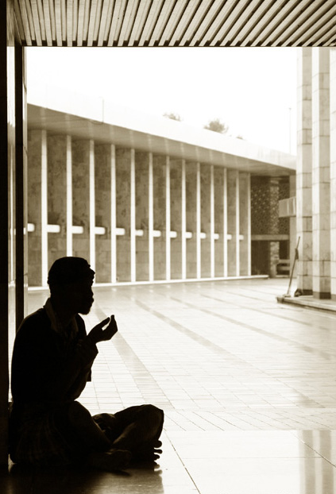
أبواب الأجر ....
.... في أيام العشر
إعداد وتصميم / البحـ (بندر إمام) ـري

Slide 2
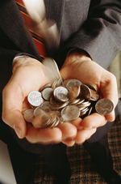
أعظم التجارة كسبا التجارة مع الله
الحمد لله الذي خلق الزمان وفضل بعضه على بعض وربك يخلق ما يشاء ويختار والصلاة على المصطفى المختار وعلى آله وصحبه الأخيار ... أما بعد ..
فالناس في الدنيا ... كالتجار في السوق فماداموا في هذه الدنيا فالسوق قائمة وميدان المتاجرة مفتوح والثمن موجود والسلعة غالية ، وأعظم الناس عقلاً من استغل وجوده في هذا السوق قبل أن ينفض وينتهي .
والمتاجرة في السوق مع من؟
إنها مع الغني الكريم ، مع الواسع العليم الذي لا تنقص خزائنه ولا ينفد ما عنده ، مع الذي المتاجرة معه لا تبور - لا تخسر أبداً -
{إِنَّ الَّذِينَ يَتْلُونَ كِتَابَ اللَّهِ وَأَقَامُوا الصَّلاةَ وَأَنْفَقُوا مِمَّا رَزَقْنَاهُمْ سِرّاً وَعَلانِيَةً يَرْجُونَ تِجَارَةً لَنْ تَبُورَ}

Slide 3
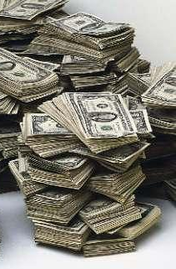
المتاجرة مع الله
كم هي مكاسب المتاجرين في الدنيا ؟ ما هي نسبة الربح إلى رأس المال ؟
نسبٌ ضئيلة جداً ولكن في المتاجرة مع الله الأضعاف المضاعفة الحسنة بعشر أمثالها إلى سبعـ ( 700 ) ـمائة ضعف ويضاعف تعالى لمن يشاء، وسيأتي يوم ينفض فيه السوق ولا ينفع الندم على انقضاءه عندها لا ينفع نفساً أيمانها لم تكن آمنت من قبل أو كسبت في إيمانها خيراً ، وربما قبل ذلك تأتي اللحظات التي يسحب العبد فيها من السوق بغض النظر عن كونه تاجر أم لم يتاجر استفاد أم لم يستفد .

Slide 4
فعندها .............
رب ارجعون ، رب ارجعون ، لعلي أعمل صالحاً فيما تركت
تأتي بعض الناس منيتة وهو في غفلته ، كان ينظر إلى المتاجرين ، ويتأمل أحوال المتنافسين والمتسابقين إلى سلعة رب العالمين .
وقد خدعه عدوه فمدَّ له بساط الرجاء مرة وسوَّف وخدع نفسه مرة .
فيا حسرته وهو يؤخذ منه وتنزع روحه .
يا الله يخرج من السوق لم يتاجر بصلاة – ولا بذكر ومناجاة .... ولا بصدقة وزكاة ....
يا الله يخرج من السوق يخرج من السوق خالي اليدين من الحسنات بعيداً عن القربات مضيعاً للفرائض والواجبات ...
يا الله أحقاً جاء الموت... يا الله أحقاً فات الفوت...
يا الله أحقاً جاءت النهاية .... يا الله أحقاً بلغت الغاية ....

Slide 5
ولكن هيهات هيهات ....
فما أشقاه وأبعده .... وجوابه كلا أنها كلمة هو قائلها ومن وراءهم برزخ إلى يوم يبعثون ..
ألم يبتعد عن القرآن ؟ ألم يعرض عن كلام الرحمن ؟ ولو كان من أهله لقرأ وفهم وتدبر وعلم ..
{ وَأَنْفِقُوا مِنْ مَا رَزَقْنَاكُمْ مِنْ قَبْلِ أَنْ يَأْتِيَ أَحَدَكُمْ الْمَوْتُ فَيَقُولَ رَبِّ لَوْلا أَخَّرْتَنِي إِلَى أَجَلٍ قَرِيبٍ فَأَصَّدَّقَ وَأَكُنْ مِنْ الصَّالِحِينَ * وَلَنْ يُؤَخِّرَ اللَّهُ نَفْساً إِذَا جَاءَ أَجَلُهَا وَاللَّهُ خَبِيرٌ بِمَا تَعْمَلُونَ }
ويوم تجيء الزلزلة يوم النشور وبعثرة ما في القبور يومئذ يتذكر وأنى له الذكرى يقول يا ليتني قدمت لحياتي ، هل أتاكم نبأ وقوفه ذليلاً حيراناً منكس الرأس مهاناً ؟!
{ وَلَوْ تَرَى إِذِ الْمُجْرِمُونَ نَاكِسُو رُؤُوسِهِمْ عِنْدَ رَبِّهِمْ رَبَّنَا أَبْصَرْنَا وَسَمِعْنَا فَارْجِعْنَا نَعْمَلْ صَالِحاً إِنَّا مُوقِنُونَ}

Slide 6
فاعتبروا يا أولي الألباب وأعدوا للقاء رب الأرباب ...
{ وَهُمْ يَصْطَرِخُونَ فِيهَا رَبَّنَا أَخْرِجْنَا نَعْمَلْ صَالِحاً غَيْرَ الَّذِي كُنَّا نَعْمَلُ أَوَلَمْ نُعَمِّرْكُمْ مَا يَتَذَكَّرُ فِيهِ مَنْ تَذَكَّرَ وَجَاءَكُمُ النَّذِيرُ فَذُوقُوا فَمَا لِلظَّالِمِينَ مِنْ نَصِيرٍ}
إنها النهاية الأليمه والجواب المقذع لمن عاشوا حياة الغفلة واللهو والعبث .....
.... لكل من لم يحسب حسابا للقاء الله تعالى
لكل من أصم أذنه عن وعظ الواعظين ونصيحة الناصحين لكل من لم يعتبر بالعبر وغرته الأماني وغره بالله الغرور.

Slide 7
ستندم أن رحلت بغير زاد *** وتشقى إذ يناديك المنادي
فما لك ليس يعمل فيك وعظ *** ولا زجر كأنك من جمادي
فتب عما جنيت وأنت حي *** وكن متيقظا قبل الرقاد
أترضى أن تكون رفيق قوم *** لهم زاد وأنت بغير زاد
فليس للعمر ثمرة أعظم من العمل الصالح

Slide 8
فما الذي يقعد بنا ؟ وما الذي يؤخرنا ؟
فيا الله ما أسعد العاملين برضوان ارحم الراحمين يوم يناديهم المنادي
{ تِلْكُمُ الْجَنَّةُ أُورِثْتُمُوهَا بِمَا كُنْتُمْ تَعْمَلُونَ} [ لأعراف: من الآية43]
يوم يقال
{ كُلُوا وَاشْرَبُوا هَنِيئاً بِمَا أَسْلَفْتُمْ فِي الْأَيَّامِ الْخَالِيَةِ} [ الحاقة:24]
يوم يسعدهم الرحمن بنعيم الجنات ويسمعون
{ إِنَّ هَذَا كَانَ لَكُمْ جَزَاءً وَكَانَ سَعْيُكُمْ مَشْكُوراً} [ الإنسان:22]
فتنطلق الألسنة بحمد الرحمن المنان بهذا الرضوان
{ وَقَالُوا الْحَمْدُ لِلَّهِ الَّذِي صَدَقَنَا وَعْدَهُ وَأَوْرَثَنَا الْأَرْضَ نَتَبَوَّأُ مِنَ الْجَنَّةِ حَيْثُ نَشَاءُ فَنِعْمَ أَجْرُ الْعَامِلِينَ}
[الزمر:74]
{ وَقَالُوا الْحَمْدُ لِلَّهِ الَّذِي أَذْهَبَ عَنَّا الْحَزَنَ إِنَّ رَبَّنَا لَغَفُورٌ شَكُورٌ * الَّذِي أَحَلَّنَا دَارَ الْمُقَامَةِ مِنْ فَضْلِهِ لا يَمَسُّنَا فِيهَا نَصَبٌ وَلا يَمَسُّنَا فِيهَا لُغُوبٌ} [ فاطر:35]
إنها الخيرات التي سارعوا إليها ، والطاعات التي شمروا إليها ، والقربات التي سعوا إليها ثقلت الموازين فكان العبد من المفلحين .....

Slide 9
أفضل أيام العام ...
الحياة كلها مجال للعمل الصالح
{وَاعْبُدْ رَبَّكَ حَتَّى يَأْتِيَكَ الْيَقِينُ} [ الحجر:99]
فلا انقطاع لعمل المؤمن إلا بلقاء ربه وخروج روحه من جسده ....ومن رحمة ربنا أن جعل لعباده مواسم تضاعف فيها الحسنات ويستدرك العبد بها ما فات لها مزيه ليست لغيرها من الأوقات ويتجدد نشاط العبد فيسارع في الخيرات... ومن ذلك ما نحن بانتظاره من موسم عظيم وأيام مباركة كريمة هي أيام عشر ذي الحجة هذه الأيام التي هي أفضل أيام خلقها الله على الإطلاق أفضل أيام العام ودلائل فضلها كثيرة منها :
إن الله أقسم بها ولا يقسم ربنا إلا بعظيم من المخلوقات أو الأوقات .
{ وَالْفَجْرِ* وَلَيَالٍ عَشْرٍ}
وهي عشر ذي الحجة كما قال أهل التفسير.
1

Slide 10
أفضل أيام العام ...
صح فيها حديث ابن عباس عن نبينا صلى الله عليه وسلم:
(( مَا مِنْ أَيَّامٍ الْعَمَلُ الصَّالِحُ فِيهَا أَحَبُّ إِلَى اللَّهِ مِنْ هَذِهِ الْأَيَّامِ يَعْنِي أَيَّامَ الْعَشْرِ قَالُوا يَا رَسُولَ اللَّهِ وَلَا الْجِهَادُ فِي سَبِيلِ اللَّهِ قَالَ وَلَا الْجِهَادُ فِي سَبِيلِ اللَّهِ إِلَّا رَجُلٌ خَرَجَ بِنَفْسِهِ وَمَالِهِ فَلَمْ يَرْجِعْ مِنْ ذَلِكَ بِشَيء )) .
2
3
كذلك يجتمع فيها من أمهات العبادة ما لا يجتمع في غيرها كالحج ، والعمرة ، والصيام ، والصدقة ، والصلاة
أيها الأخوة أن أدراك هذه العشر نعمة عظيمة من نعم الله تعالى على العبد فيجب علينا استشعار هذه النعمة واغتنام الفرصة فنخصها بمزيد عناية وتجاهد نفسنا بالطاعة

Slide 11
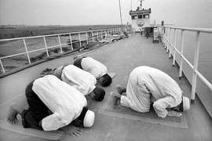
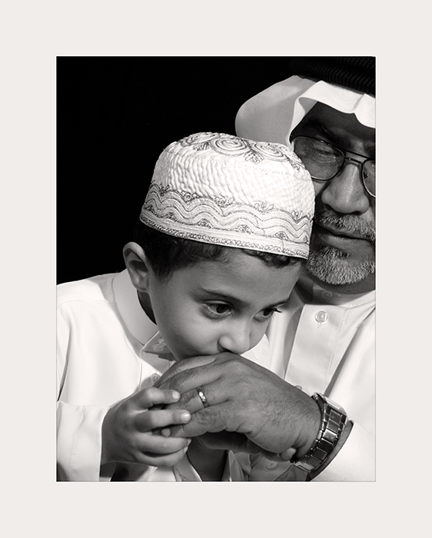
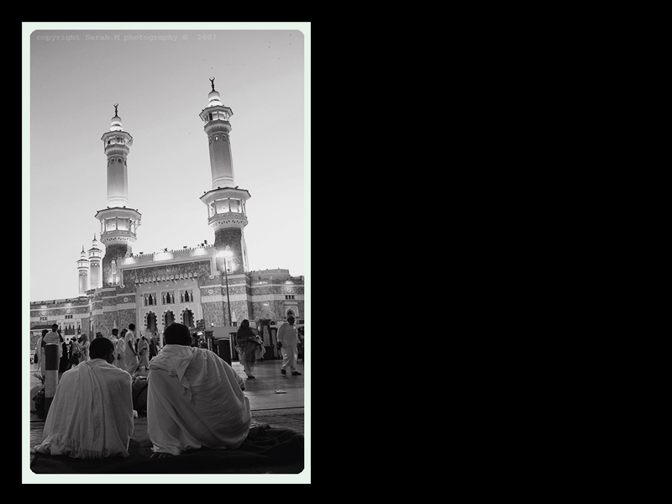
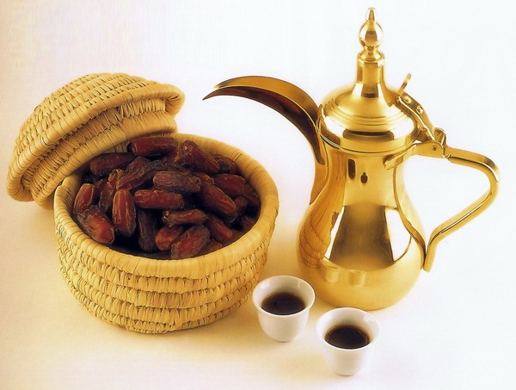
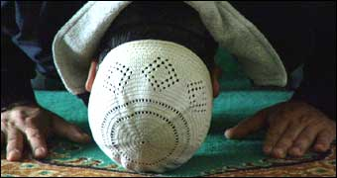
أيها الأخوة على سبيل التذكير هذه بعض الأعمال الصالحة التي يشرع التقرب بها إلى الله تعالى وليعلم أنه من الفطنة والفقه أن يختار المسلم من الأعمال أحبها إلى الله تعالى فيتقرب بها فالعمل في العشر محبوب أيا كان نوعه :
الصلاة في وقتها
الحج والعمرة
الصيام
كثرة السجود
بر الوالدين

Slide 12
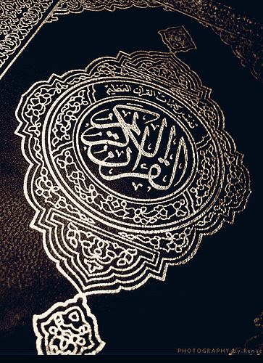
أيها الأخوة على سبيل التذكير هذه بعض الأعمال الصالحة التي يشرع التقرب بها إلى الله تعالى وليعلم أنه من الفطنة والفقه أن يختار المسلم من الأعمال أحبها إلى الله تعالى فيتقرب بها فالعمل في العشر محبوب أيا كان نوعه :
القرآن التجارة التي لن تبور اختمه في هذه العشر وهو عمل مبارك محبوب عند الله ففي حديث عقبة بن عامر ان رسول الله قرأ قوله تعالى:
{ وَإِنَّهُ لَكِتَابٌ عَزِيزٌ * لا يَأْتِيهِ الْبَاطِلُ مِنْ بَيْنِ يَدَيْهِ وَلا مِنْ خَلْفِهِ تَنزِيلٌ مِنْ حَكِيمٍ حَمِيدٍ }
فقال : وأنكم لن ترجعوا إلى الله بشيء أحب إليه من شيء خرج منه – يعني القرآن ))
مع القراءة تدبر ما تقرأ وحرك به قلبك فإن لين القلب صفة يحبها الله والقرآن يلين القلوب ففي الحديث (( أن لله آنية في الأرض وآنية ربكم قلوب عباده الصالحين وأحبها إليه ألينها وأرقها ))
ومن آثار هذا اللين يكون التأثر والبكاء من خشية الرحمن وانها لقطرات يحبها الله ففي حديث أبي إمامة الباهلي (( ليس شيء أحب إلى الله من قطرتين وأثرين قال في القطرتين ، قطرة دموع من خشية الله .. الحديث

Slide 13
الشيخ عبيدالله بن أحمد القحطاني
صيد الفوائد
http://saaid.net/mktarat/hajj/98.htm
أيها الأحبة ما ذكرته هنا ليس المقصود منه الحصر فكل الأعمال الصالحة في هذه الأيام يحبها الله ولكني خصصت ما ورد فيه النص بأنه محبوب عند الله وهو مشروع في كل وقت ...
والمقصود تحصيل أكبر ثمرة مرجوة من الأعمال الصالحة في هذه العشر ..
وإلا فهناك الدعاء وهو عبادة عظيمة وهناك الصيام خاصة يوم عرفه ..
وهناك المشي إلى المسجد والمكث فيه وانتظار الصلاة بعد الصلاة ،إلى غير ذلك من الأعمال الصالحة ..
جعلنا الله من المسارعين في الخيرات والذين هم لها سابقون ... والحمد لله رب العالمين ..

Slide 14

عضو رابطة الجرافيك الدعوي
إعداد وتصميم / البحـ (بندر إمام) ـري

